Slide 1
项目提案(Project Proposal)
相似产品对比
  Roompact(强调学生之间的关系管理，宿舍方面功能有限)
  StarRez(界面复杂，学习成本高)
  同济大学综合服务门户(功能不完善，效率低)
创新点与改进点
  动态资源调度、集成化平台、数据驱动决策、简洁直观的UI设计
项目初步规划
  需求分析与系统设计 → 原型设计与前端开发 → 后端开发与数据库集成 →集成测试与系统优化 → 系统部署与维护
工程流程和方法
  敏捷开发方法(Agile Approaches)
  面向对象分析与设计(Object-Oriented Analysis and Design,OOAD)
  面向服务架构(Service-Oriented Architecture, SOA)

Slide 2
需求规格文档(SRS Document)
项目简介(Introduction)
  项目背景
    现有宿舍系统功能模块分散，缺乏系统集成与智能化的数据分析功能
  项目目的
    一个综合性的宿舍管理平台，以提升管理效率并优化学生的居住体验
  系统功能
    个性化宿舍分配、设施维护管理、自动费用管理、门禁安全监控
  系统特点
    高度集成化的功能平台、数据驱动的决策能力以及智能化的资源调度

Slide 3
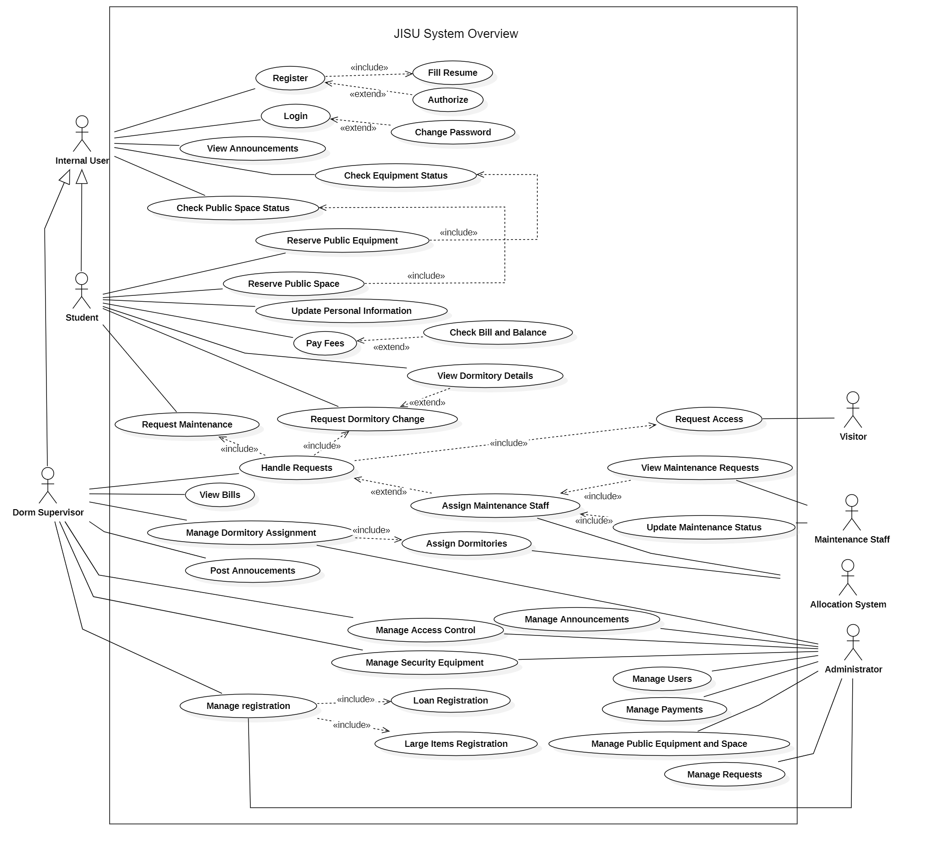
用例图(Use Case Diagram)
管理员：维护系统，可对所有信息进行管理。
智能分配系统：分配宿舍、分配维修任务
学生：登记个人信息、查询宿舍分配、提交换宿申请与维修申请、缴纳费用等。
宿管人员：管理宿舍分配、处理各类申请、审核费用缴纳情况、发布宿舍通知、登记事物等。
维修人员：接收维修任务、更新维修进度。
访客：提交访客申请。

Slide 4
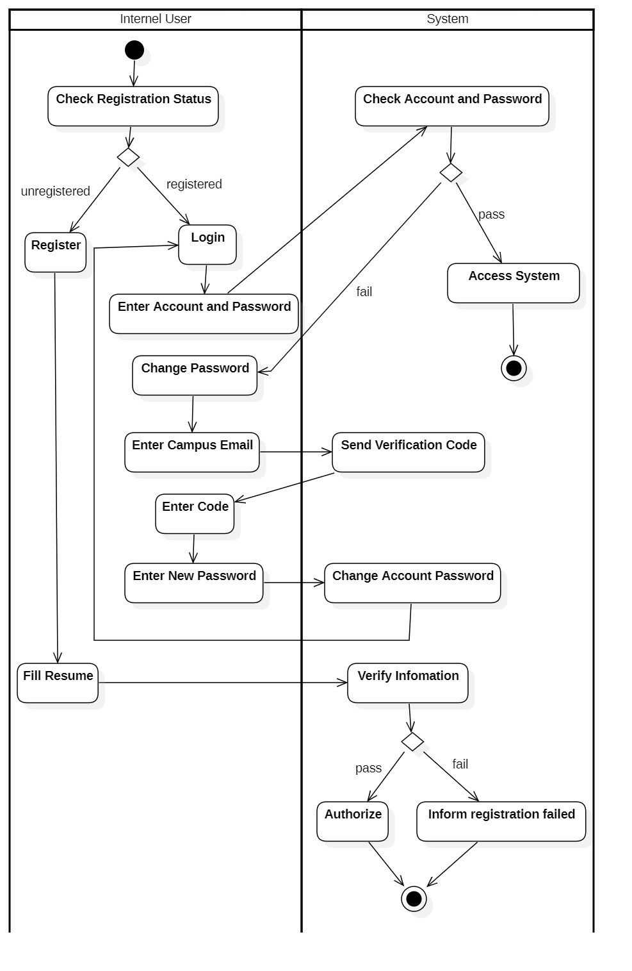
活动图(Activity Diagram)
登录和注册
系统内部用户（学生和宿管）首次使用时需注册，填写学号/工号、姓名、所属学院/宿舍楼、校园邮箱和登录密码等信息。系统验证信息有效后授予权限，用户可用学号/工号和密码登录。如需更新密码或忘记原密码，可申请修改。提交申请后，系统向校园邮箱发送验证码，用户输入验证码后可设置新密码。

Slide 5
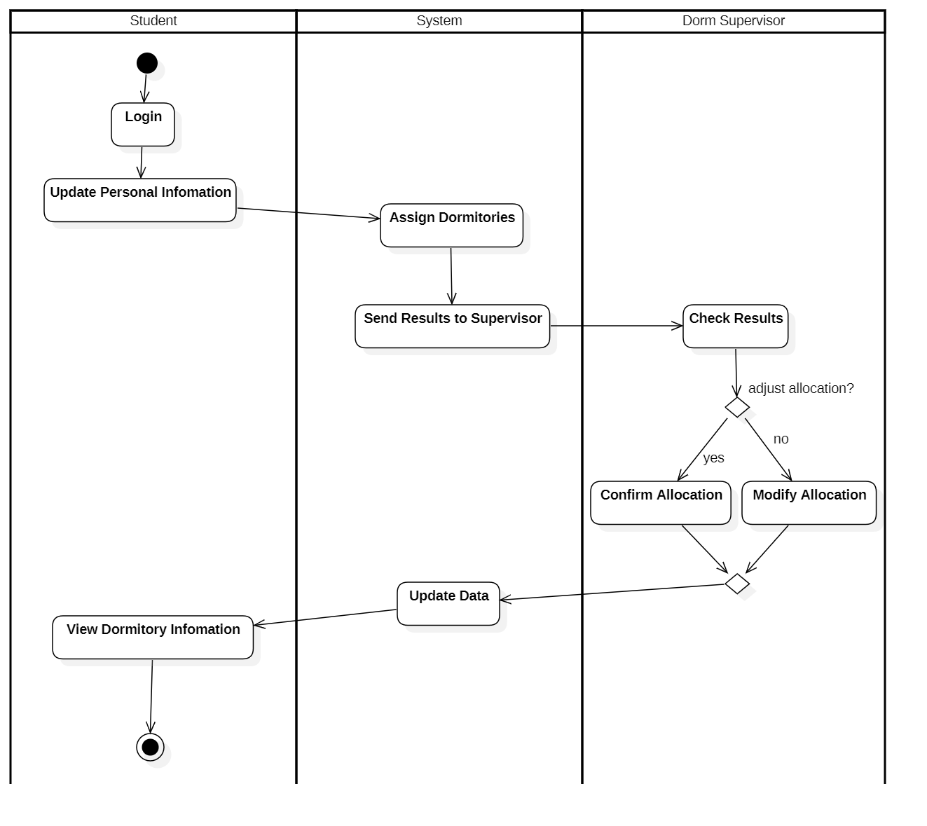
活动图(Activity Diagram)
宿舍分配与信息查看
学生登录后可填写和更新个人信息，包括生活习惯、兴趣、性格及希望的室友。系统在大规模换宿时会分析信息，自动为离开的学生退宿，并为新生分配合适的室友和宿舍，结果发送给宿管。宿管可修改分配结果或确认，系统随后更新宿舍数据。分配完成后，学生可查看宿舍信息，如宿舍楼、房间号、床位和室友信息。

